Slide 1

白法醫的職場生活
Notes:
【Context】
哈囉~我是小白，今天來說職場故事啦~~
【Reference】

Slide 2

目標
Notes:
【Context】
小白終於順利畢業，成為一名法醫，帶著滿腔的熱情進入了一家知名的法醫實驗室。
他的第一個任務是參與一起疑難的凶殺案調查。這是他一直夢想的職業生涯，卻也充滿了挑戰。
【Reference】

Slide 3

阻礙
Notes:
【Context】
在調查過程中，小白面臨了許多阻礙。案件資料混亂，同事們對於他的年輕和缺乏經驗有些質疑。
儘管如此，小白決心不放棄，他利用自己在校園時期學到的技能，仔細分析每一個細節。
【Reference】

Slide 4
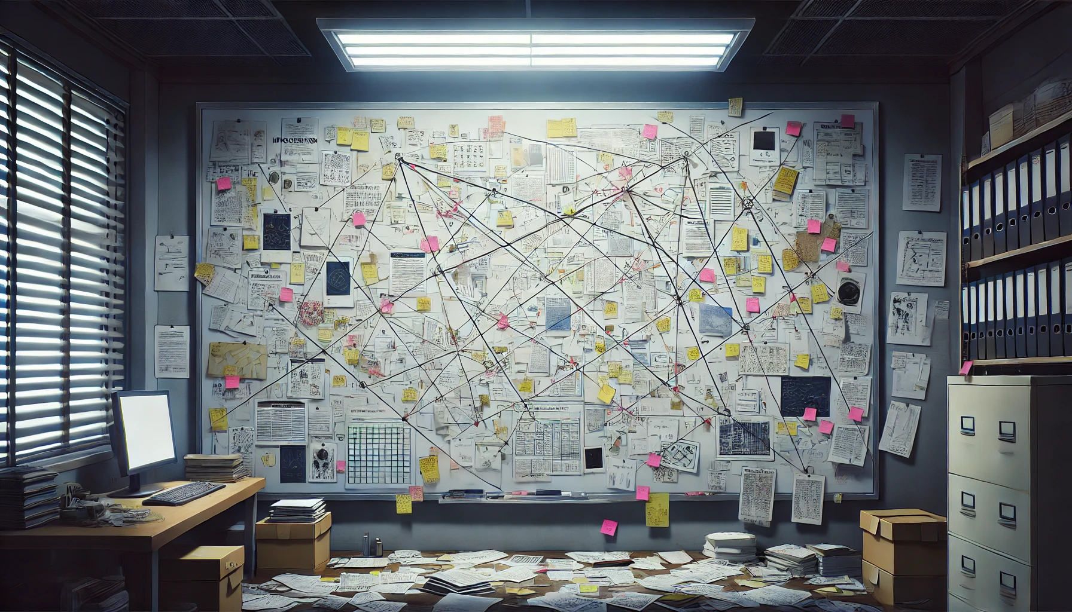
努力
Notes:
【Context】
隨著深入調查，他發現一個關鍵的證據，這證據的發現讓案件有了重大突破。
可就在此時，他的上司對他的判斷表示懷疑，這讓小白感到沮喪。此刻，他想起了在校園時的朋友小黑，於是決定主動請教上司，希望能找到解決問題的路徑。
【Reference】

Slide 5

結果
Notes:
【Context】
隨著深入調查，他發現一個關鍵的證據，這證據的發現讓案件有了重大突破。可就在此時，他的上司對他的判斷表示懷疑，這讓小白感到沮喪。此刻，他想起了在校園時的朋友小黑，於是決定主動請教上司，希望能找到解決問題的路徑。
【Reference】

Slide 6

意外
Notes:
【Context】
隨著深入調查，他發現一個關鍵的證據，這證據的發現讓案件有了重大突破。可就在此時，他的上司對他的判斷表示懷疑，這讓小白感到沮喪。此刻，他想起了在校園時的朋友小黑，於是決定主動請教上司，希望能找到解決問題的路徑。
【Reference】

Slide 7

轉彎
Notes:
【Context】
未來的道路依然充滿挑戰，但他知道，這一切都是為了實現更大的夢想。
【Reference】

Slide 8

結局
Notes:
【Context】
這次職場的冒險讓小白深刻體會到，面對挑戰時的堅持與勇氣是多麼重要。他不僅在工作上獲得了認可，還結交了許多志同道合的朋友。
【Reference】

Slide 9

全劇終
Notes:
【Context】
【Reference】

